Slide 1
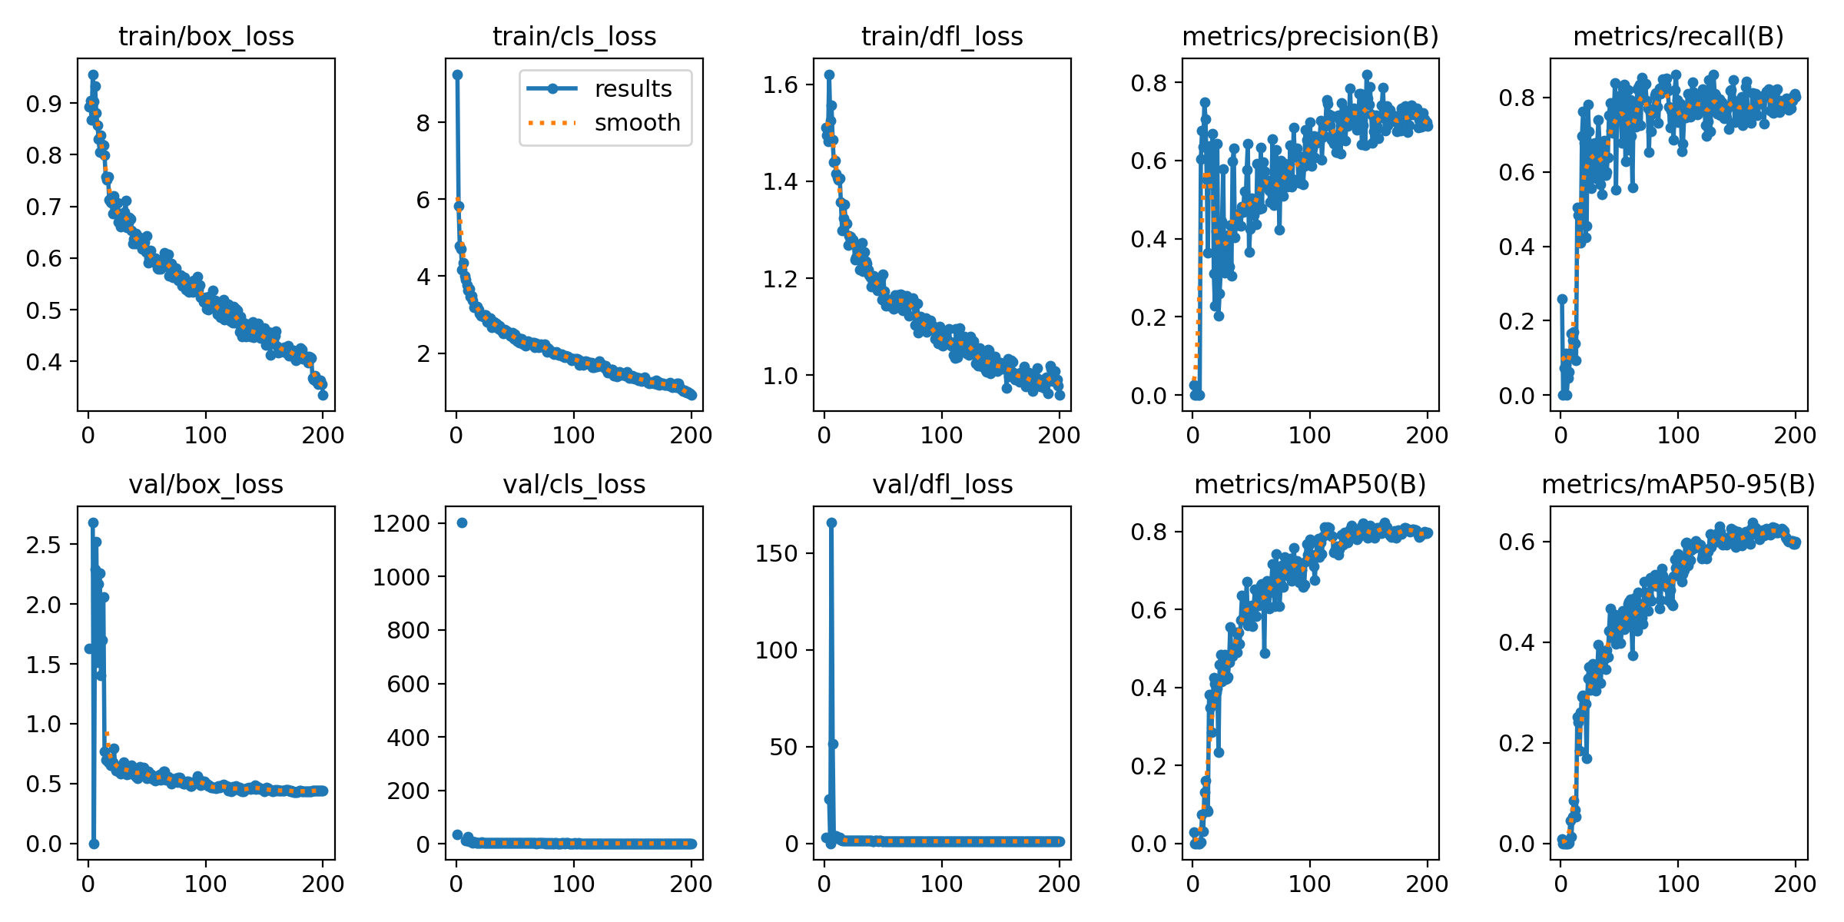
담당 업무: YOLO, Flask, Database
1. YOLO 모델 학습 및 최적화
이중 YOLOv11l 모델 학습 및 성능 최적화
부품 검출 모델 (FPIC-Component, 25개 클래스)
납땜 불량 모델 (SolDef_AI, 5-6개 클래스)
FP16 Mixed Precision 및 배치 최적화
학습 결과: mAP 85%+ 달성
2. Flask 추론 서버 구축
GPU 기반 실시간 PCB 불량 검사 서버 개발
양면 동시 프레임 수신 및 디코딩 (Base64)
이중 모델 병렬 추론 및 결과 융합 로직
REST API 제공 (/predict_dual, /health)
실시간 성능: 60-100ms (목표 300ms 이하)
3. MySQL 데이터베이스 설계 및 구현
검사 이력 및 통계 관리 시스템
검사 결과 이력 (inspections), 불량 상세 정보 (defect_details)
시간별/일별 통계 (statistics_hourly, statistics_daily)
사용자 관리 및 권한 시스템 (users, user_logs)
C# WinForms와 PyMySQL 연동

